Slide 1
Development testing
Mykolas Paulauskas IFF-8/13
KTU

Slide 2

Kas yra ‘development testing’?
Apibrėžia visas testavimo veiklas, kuriomis programuotojų komandą užsiims, programos kūrimo metu.
Sudaromas iš trijų fazių: vienetų testavimas, komponentų testavimas ir sistemos testavimas
Testuojant dažniausiai programą tikrina tie patys programuotojai, kurie ir sukūrė programą.
Šis procesas yra glaustai susijęs su debugg‘inimu, nes testuojant programą tikslas būna atrasti joje esančias klaidas.
Notes:
Galima pridūrti, kad kritinės sistemos, norint užtikrinti jų korektiškumą kartais yra skiriama atskira testuotojų grupė, kurių tikslas yra daryti patikras ir detaliai jų rezultatus pateikti programuotojams.

Slide 3

Vienetų testavimas
Pirma kuriamos programos testavimo fazė.
Testuojamos individualios klasės ir visi jų komponentai.
Notes:
Paveikslėlyje vaizduojamas ratas. Vedama analogija, kad jeigu mašina yra pilnai veikianti programa, ratas yra kaip vienetas. Šiame testavimo etape programuotojai testuos ar ratas elgiasi taip kaip tikėtasi: ar jis tolygiai sukasi, ar tobulai apvalus, ar gerai tvirtinasi prie ašių, ar padangos paviršius tinkantis stabdymui.

Slide 4
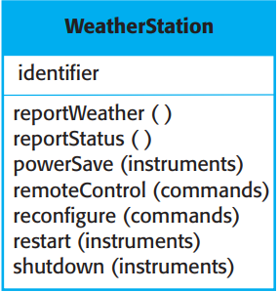
Vienetų testavimo pavyzdys
Notes:
Paveikslėlyje vaizduojamas programos klasės MeteorologinėStotelė objektas, turintis vieną atributą ‚identifier‘, kuris nusako objekto statusą. Taip pat klasėje yra septyni metodai, kurie kontroliuoja stotelės veiklą ir keičia jo statusą.

Slide 5
Vienetų testavimo pavyzdys
Pirmiausiai šiam objektui turėsime ištestuoti visus metodus individualiai norėdami sužinoti ar jie veikia korektiškai, paduodami jiems įvairius duomenis ir tikrindami ar rezultatai yra teisingi.
Taip pat reikės testuoti ar vykdant įvairias operacijas atributas ‚identifier‘ rodo teisingus statusus.
Kadangi objektas savo statusą gali keisti skirtingomis tvarkomis reikėtų papildomai testuoti kuo daugiau statuso keitimo sekų. Pvz.: Shutdown → Running → Shutdown Configuring → Running → Testing → Transmitting → Running Running → Collecting → Running → Summarizing → Transmitting → Running
Notes:
Objektams, kurie paveldi šia klasę negalima daryti išvados, jog šie metodai ir atributai tikrai veiks teisingai. Paveldinčios klasės atributai ir metodai gali klaidinti rezultatus, todėl toje klasėje šiuos metodus taip pat reikia individualiai ištestuoti.

Slide 6

Vienetų testavimo automatizavimas
Kai tiktais tai įmanoma padaryti, yra rekomenduojama automatizuoti vienetų testavimą.
Naudojantis testavimo karkasu, galima sukurti testines situacijas, kurios įvykdytos galės rezultatus pateikti per grafinę vartotojo sąsaja.
Automatizuoti testai trunka tik kelias sekundes, todėl galima juos paleidinėti kiekvieną kartą kai yra pakeičiama ši programos dalis.
Notes:
Paveikslėlyje yra vaizduojamas vienas iš programavimo karkasų naudojamas norint implementuoti automatizuota vienetinį testavimą - JUnit.

Slide 7
Komponentų testavimas
Įvykdžius vienetinius testavimus keliems programos komponentams, jie yra apjungiami į vieną didesnį komponentą.
Apjungti komponentai (šio pavyzdžiu apjungtos klasės) tarpusavyje bendrauja per kažkokia sąsaja.
Todėl norėdami ištestuoti ir kartu klasės veikia kaip norėta, yra testuojama jų bendravimo sąsaja.

Slide 8
Sąsajos trūkumai
Sudėtingoms sistemoms dažniausios klaidos yra dėl komponentų sąsajos.
Šios klaidos yra skirstomos į tris klases
Netinkamas naudojimas
Neteisingas supratimas
Laiko nesutapimas
Notes:
Netinkamas naudojimas – komponentė perduodama duomenis kitai komponentai netinkamai naudoja sąsaja ir perduoda netinkama skaičių parametrų, arba parametrai būna išdėstyti netinkama tvarka
Neteisingas supratimas – komponentė blogai interpretuoja sąsajos specifikacijas ir duomenis kitai komponentei perduoda nekorektškus. Pvz.: duomenys dvinariam paieškos metodus perduodami neišrikiuotu masyvu – to pasekoje rezultatai gražinami klaidingi.
Laiko nesutapimas – dvi komponentės gali veikti skirtingu greičiu, dėl to perduodamos duomenis vieną komponentė gali dirbti su jau pasenusia informacija.

Slide 9
Komponentų testavimo metodai
Testuoti komponentų sąsajas gali būti sudėtinga, nes dažnai sąsajos klaidos paaiškėja tik labai retoms situacijomis.
Todėl yra siūlomi keli testavimo metodai:
Komponentams perduoti duomenis parametrams nustačius kraštines vertes.
Perduodant rodykles ištestuoji paduodant jas tuščias.
Priverstinai išlaužti komponentus ir stebėti kaip sąsaja elgsis.
Testuoti sistemą kai siunčiama labai didelis kiekis pranešimų.
Bendros atminties sistemoms keisti eilės tvarką kaip komponentai keičia duomenis.
Notes:
4. Taip testuojant dažnai paaiškėja laiko derinimo problemos
5. Taip testuojant paaiškėja ar komponentai nedaro nepriimtinu išvadų apie tam tikrus duomenis, kuriais dalinasi su kitomis komponentėmis (pvz.: ar masyvas jau yra surikiuotas)

Slide 10
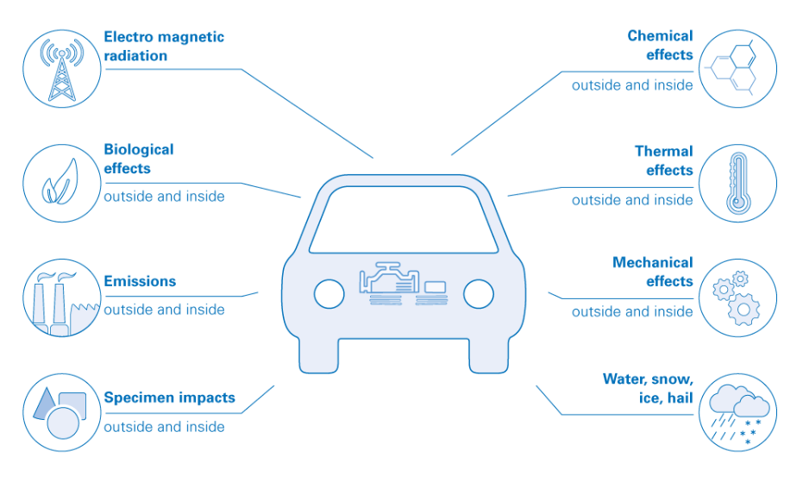
Sistemos testavimas
Šiame testavimo etape sukurti ir ištestuoti visi komponentai yra apjungiami į vieną bendrą veikiančios sistemos versiją.
Sistemoje tada tikrinama komponentų suderinamumas, jų sąsajos, ar duomenys sistemoje yra perduodami korektiški ir tinkamu laiku.
Notes:
Paveikslėlyje vėl vedama analogija į mašina kaip į programos sistemą. Šis testavimo etapas yra tikrinimas ar sukurti mašinos komponentai tarpusavyje dirba ir dalinasi informacija teisingai. Ar varikliui kuras paduodamas teisingu kiekiu priklausomai nuo pedalo paspaudimo. Ar variklis korektiškai sujungtas su dujų išmetimo sistema. Ar greitis korektiškai matuojamas, vaizduojamas spidometre, ar stabdžių diskai gerai stabdo besisukančius ratus.

Slide 11
Skirtumas nuo komponentų testavimo
Akivaizdu, jog sisteminis testavimas iš principo labai panašus į komponentų testavimą, tačiau yra du esminiai skirtumai.
Šiame etape yra integruojami ir komponentai, kurie buvo kuriami atskirai nuo bendro projekto ar atskiri komponentai seniau sukurti ir pritaikyti šiai sistemai.
Šis etapas yra bendras visos sistemos testavimas, todėl į jį yra įtraukiami visi programuotojai dirbę prie skirtingų komponentų.
Notes:
Taip pat sisteminiams testavimams dažnai yra naudojama atskira testuotojų komandą neprisidėjus prie sistemos kūrimo.

Slide 12
Sisteminio testavimo akcentai
Dažnai testuojant sistema jos trūkumai išryškėja tiktai sudėjus visus komponentus į visumą.
Dėl to yra svarbu kurti testus skirtus išsiaiškinti ar programą veikia tiksliai taip kaip pageidautina.
Dažniausiai trūkumai išryškėja kartu integruojant kelis retai naudojamus komponentus. Pvz.: kuriant žodinių dokumentų redaktorių, naudojant išnašas kelių stulpelių puslapyje žodžių išsidėstymas išsibarsto.

Slide 13
Literatūros sąrašas
Ian Sommerville „Software Engineering. Tenth edition“ 2016
http://tuv.pe/cambodia/en/automotive-testing.html
https://www.toolsqa.com/software-testing/istqb/component-testing/
https://www.softwaretestinghelp.com/unit-testing/

Slide 14
Klausimai
Kuo sisteminis testavimas skiriasi nuo komponentų testavimo?
Kokios yra trys sąsajos problemų klasės?
Development testing fazės?
Kas tikrinama komponentų testavimo fazėje?
Kas tikrinama vienetų testavimo fazėje?

